Slide 1
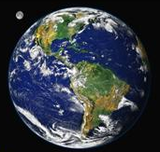
Экологические проблемы
космического масштаба
Задумайтесь о будущем нашей планеты...

Slide 2
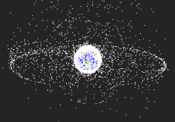
Компьютерное изображение Земли с космическим мусором вокруг неё http://upload.wikimedia.org/wikipedia/commons/
Что, по вашему мнению, представляет собой «космический мусор»?
Является ли «космический мусор» экологической проблемой вообще и Земли, в частности?
Представляете ли вы возможным предотвратить загрязнение в космосе? Если да, то как?

Slide 3
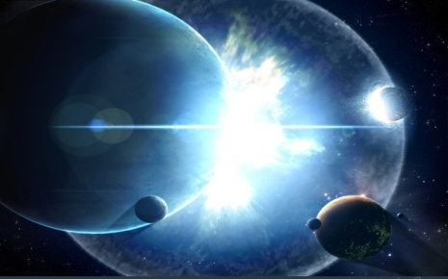
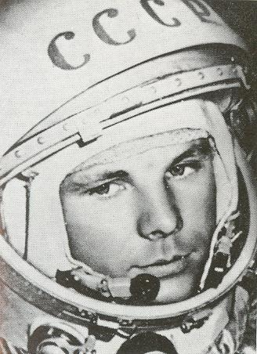
В результате быстрого развития технологий и вторжения человека в космос, появилась проблема загрязнения космоса.
Все началось с 70-ых, когда после взрыва спутников: советского - "Космос" и американского - "Транзит", в космосе стартовала эстафета по его загрязнению различным мусором, которая продолжается и по сей день.
http://www.youtube.com/watch?v=_Eo-kncvjWM&feature=related –грязь в космосе
В результате многочисленных исследований, учеными было доказано, что весь космический мусор скапливается в области 900 - 1100 км. от земли.

Slide 4
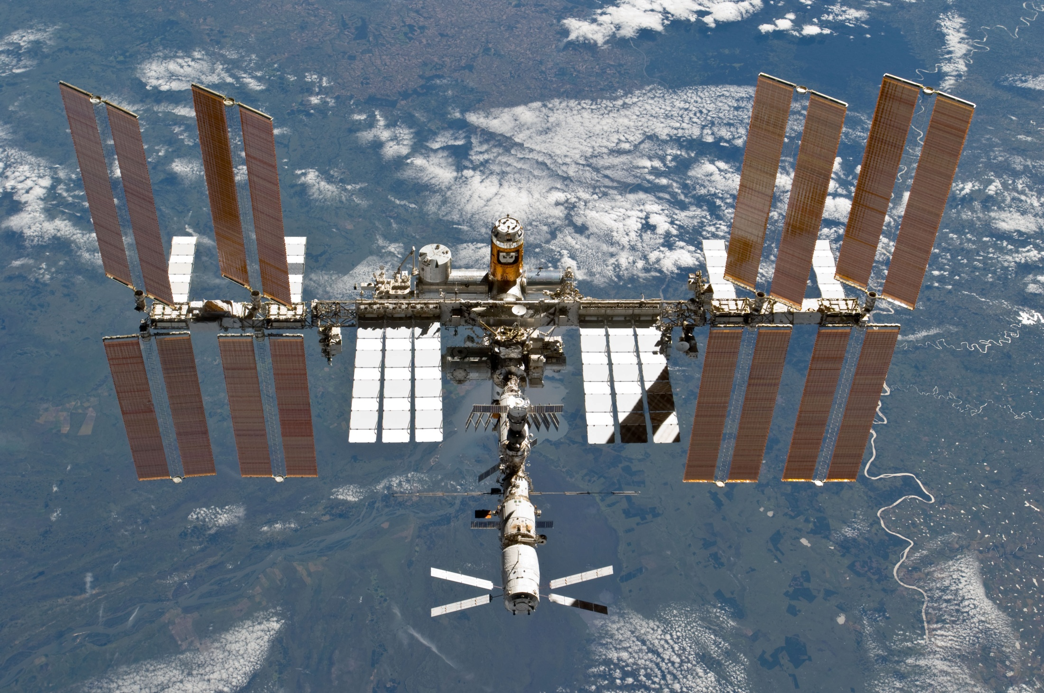
История освоения космического пространства, работы на орбитах, отличается экстримом и полна драматизма. И тот, кто надевает космический скафандр, должен быть готов ко всему.
Представьте, вы работаете на МКС и вдруг слышите, как кто-то постукивает снаружи по обшивке станции. Чего тут не передумаешь! Уж не пришельцы ли просятся на дружескую вечеринку?
Но шутки в сторону. Именно такие постукивания в российский модуль станции услышали космонавты МКС и пожаловались в ЦУП. И были успокоены: оказывается, в стенки станции постукивает космический мусор.
В июне 1999 года в ЦУПе шла упорная борьба за спасение необитаемой станции, поскольку МКС угрожало столкновение с обломком разгонного блока одной из ракет. Тогда баллистики оказались на высоте, и МКС удалось увернуться от столкновения. Обломок миновал станцию на расстоянии 6,5 километра.
http://www.youtube.com/watch?v=pWa-62Hagfg&feature=related рост космического мусора

Slide 5
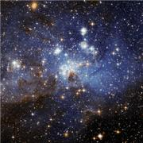
Перечислить всё, что летает в космосе, невозможно: крышечка от объектива Алексея Леонова, теплоизоляционная перчатка Эдварда Уайта, отвёртка и десяток винтиков с «Челленджера».
В 1961 году на орбите взорвалась ступень ракеты-носителя спутника США серии «Транзит».
В 1964 году по команде с Земли превратился в металлолом советский спутник «Космос-504».
В январе 2007 года китайские специалисты не поленились специально послать на орбиту ракету с целью разнести «в пух и прах» собственный, ставший ненужным спутник. Намусорили изрядно!
Март 2001 года. Выходящий из МКС в открытый космос американский астронавт Джеймс Восс теряет подставку для закрепления ног на корпусе станции. «Железяка» размером 15 на 30 сантиметров и весом 7 килограммов уплывает в космос, отчего станции приходится делать незапланированный маневр.
В марте 2006 года неожиданно прекратил работу новый спутник связи «Экспресс-АМ 11», что сказалось на качестве работы телевизионной и Интернет-связи. Комиссия экспертов пришла к заключению, что «авария вызвана внешним воздействием какого- то постороннего предмета».

Slide 6
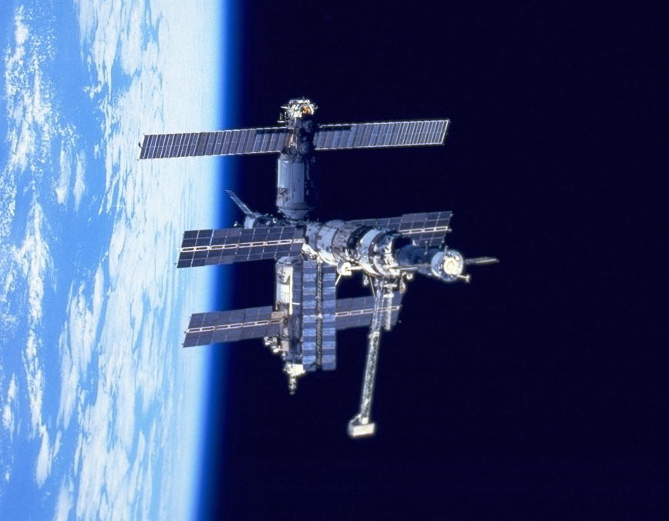
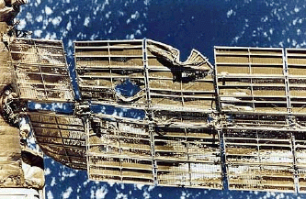
В 1983 году американский шаттл «Челленджер» вернулся с орбиты с повреждением стенки корабля. Причина? Столкновение с орбитальным мусором.
Та же история постигла советскую станцию «Салют-7», поверхность которой оказалась словно иссеченной металлическим градом.
А так выглядит солнечная батарея станции «Мир», которая получила значительные повреждения от космического мусора. Октябрь 1997 г. (Фото NASA.
http://www.membrana.ru/gallery/cosmos)
Поскольку все эти пылинки, частицы, кусочки и мёртвые спутники летят с сумасшедшими скоростями, то при ударе они способны натворить много бед. При скорости 10 км/с частица диаметром 0,5 мм пробивает многослойный скафандр.
На такой скорости осколки прошивают алюминиевые листы в 10 раз толще их диаметра. Но самое главное – почти невидимый рукотворный метеорит выбивает из мишени буквально облако частиц, в 200–1000 раз превосходящее его по массе.

Slide 7
Загрязнение космоса не раз приводило к несчастным случаям, в качестве примера можно привести столкновение французского спутника с фрагментом ракеты "Ариан".
Большую проблему таят в себе спутники, брошенные человеком и несущие ядерные энергетические устройства, которым, для исчезновения радиоактивности необходимы десятки тысяч лет...
Довольно часто этот мусор падает обратно на землю.
Большая его часть сгорает в земной атмосфере, но иногда его части все-же долетают до земли. http://www.ntv.ru/novosti/240154/ -падение американского спутника
На Земле космический мусор в основном выпадает, в частности, на Алтае – в высокогорных Улаганском и Турочанском районах.
Один из полигонов захватывает дальние неорбитальные территории Хакасии и Тувы. Это скалы, горы, горные тундры, покрытые снегами вершины – средняя высота более 2000 м.
Военных, устроивших полигоны, «зелёные» обвиняют не только в загрязнении этих земель ракетным «железом», но и в отравлении природы и людей гептилом – не до конца выгоревшим высокотоксичным ракетным топливом, на котором летают «Протоны». Известно, что гептил в чистом виде – чистый яд.

Slide 8
http://www.youtube.com/watch?v=9aGiNBM1qi0&feature=related –космический мусор угрожает земле- все
http://www.youtube.com/watch?v=ROTAjBcN-J0 – страны, наиболее загрязняющие космос
http://www.youtube.com/watch?v=i65b6Gqqb9U&feature=relmfu – космический мусор атакует землю

Slide 9
Вопросы экологической безопасности
С 1990 г. Ведутся широкомасштабные работы по оценке экологического состояния районов падения ракет.
Нужны четкие методики захоронения выработавших свой срок космических аппаратов.
В основном исследования проводятся Российским научным центром прикладной химии, МГУ и Институтом биофизики с привлечением специалистов Военно-космических сил, Российских космических агентств.
Учёные Института медико-биологических проблем пытаются разработать способы уничтожения мусора с помощью микробов на борту корабля. Раньше вёдра с отходами с «Салютов» просто спускали в открытый космос, потом поняли – орбиты захламлять опасно. Теперь мусор собирают и заталкивают в «Прогресс» – и он сгорает в атмосфере.
Ракета-носитель "Союз-У" с космическим кораблем "Прогресс М1-10"

Slide 10
Мусорить просто, а вот убирать мусор всегда большая проблема, будь-то на Земле или в космосе.
Поскольку с помощью существующих технологий тяжело решить задачу улучшения состояния космической среды, разумным шагом по сохранению космического пространства для будущих поколений в настоящее время есть принятие мер по уменьшению загрязненности.

